Slide 1
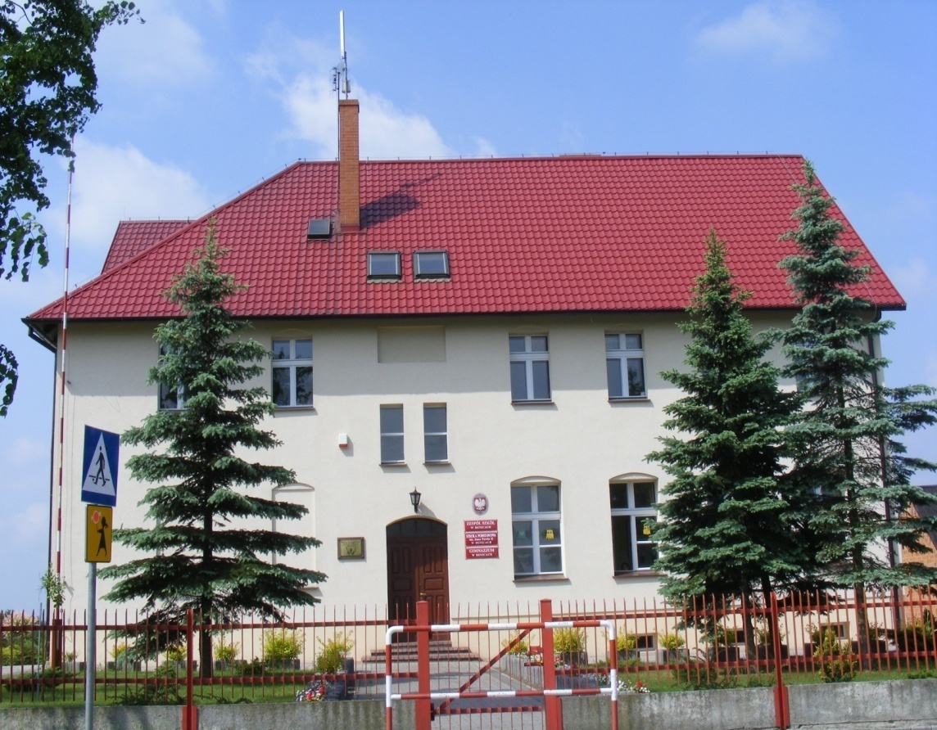
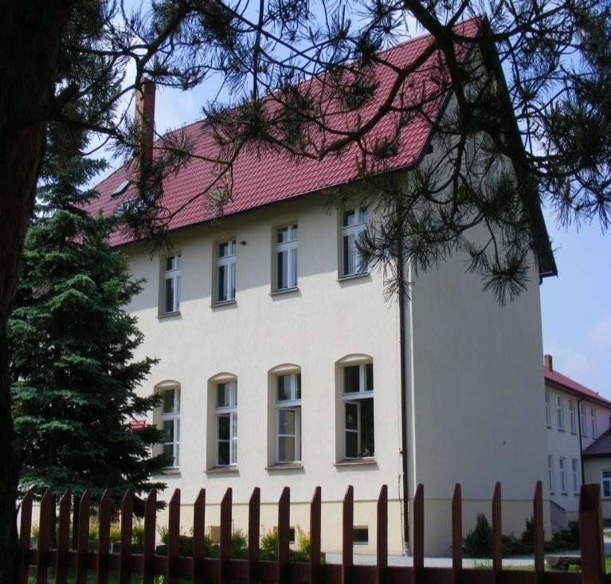
Zespół Szkół im. Jana Pawła II w Benicach

Slide 2
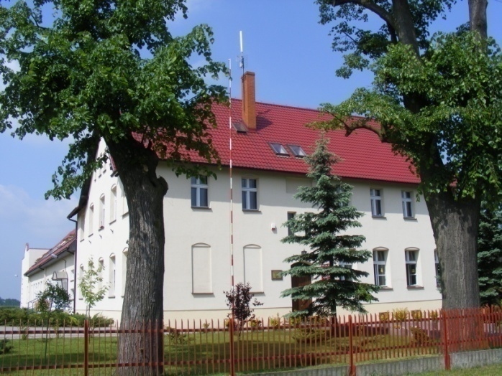
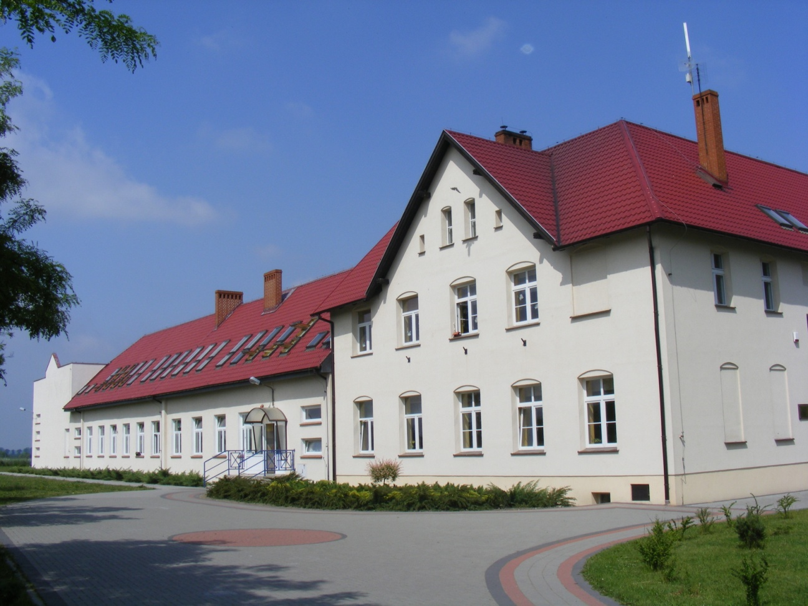
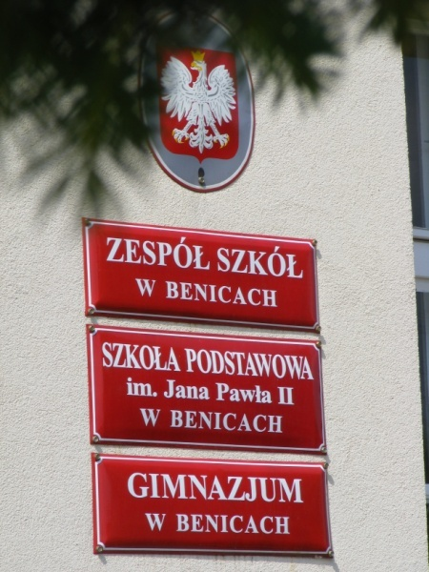
Zespół Szkół im. Jana Pawła II
w Benicach

Slide 3
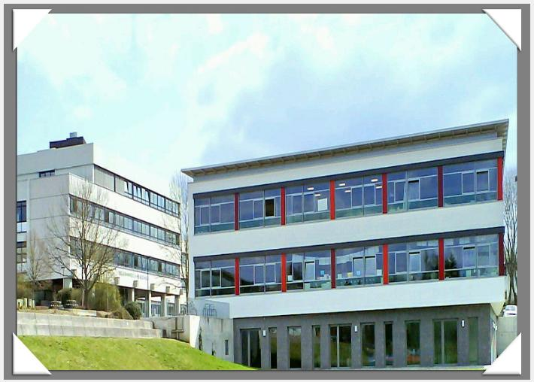
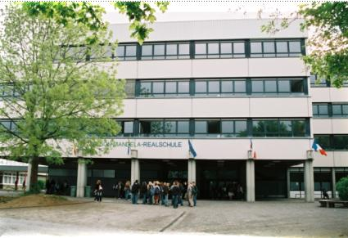
Szkoła w Dierdorfie
Nelson-Mandela-Realschule

Slide 4
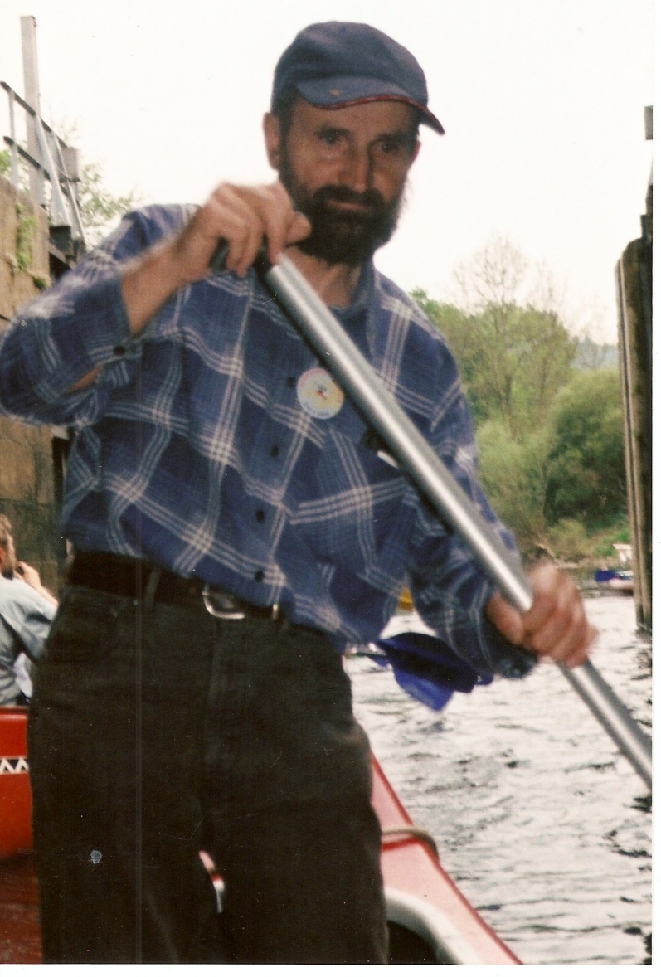
Dyrektorzy wspierający wymianę
Jan Grząka
(1999 rok)

Slide 5
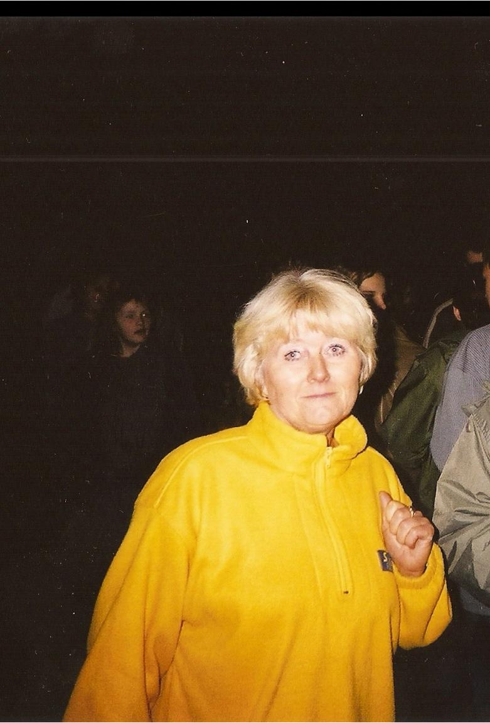
Dyrektorzy wspierający wymianę
Halina Woźniak
( od 1999 do 2004 roku)

Slide 6
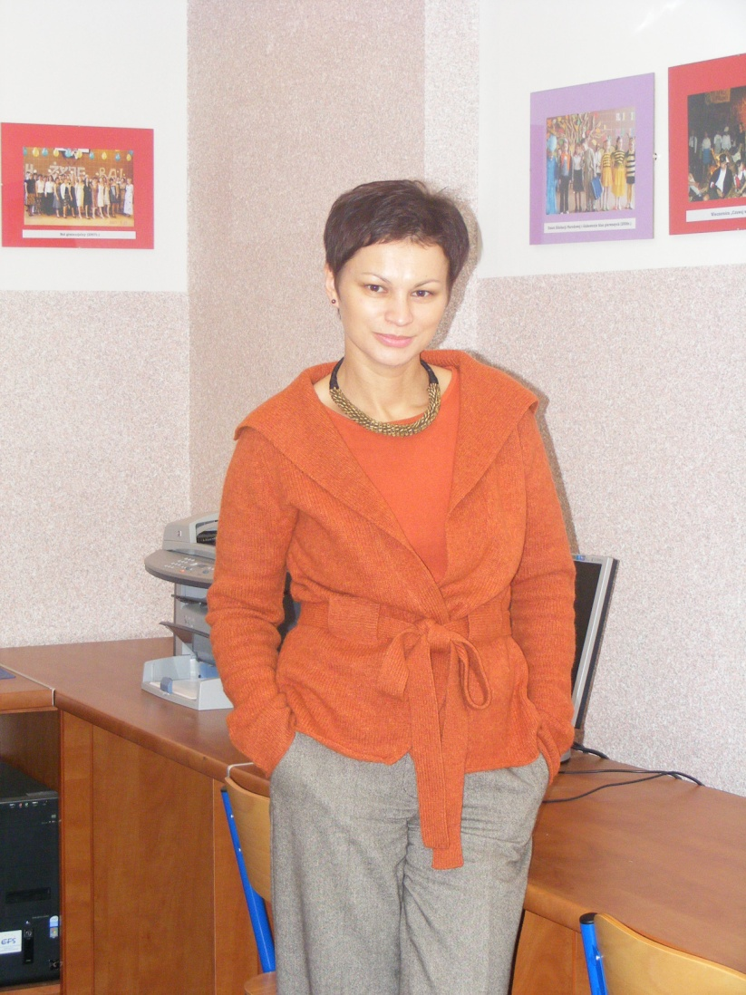
Dyrektorzy wspierający wymianę
Sabina Rybakowska
(od 2004 roku)

Slide 7
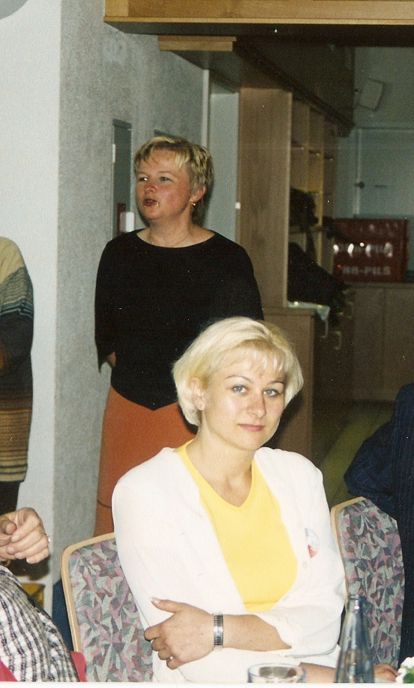
Koordynatorzy wymiany
Marzena Budnik
(od 1999 do 2003 roku)

Slide 8
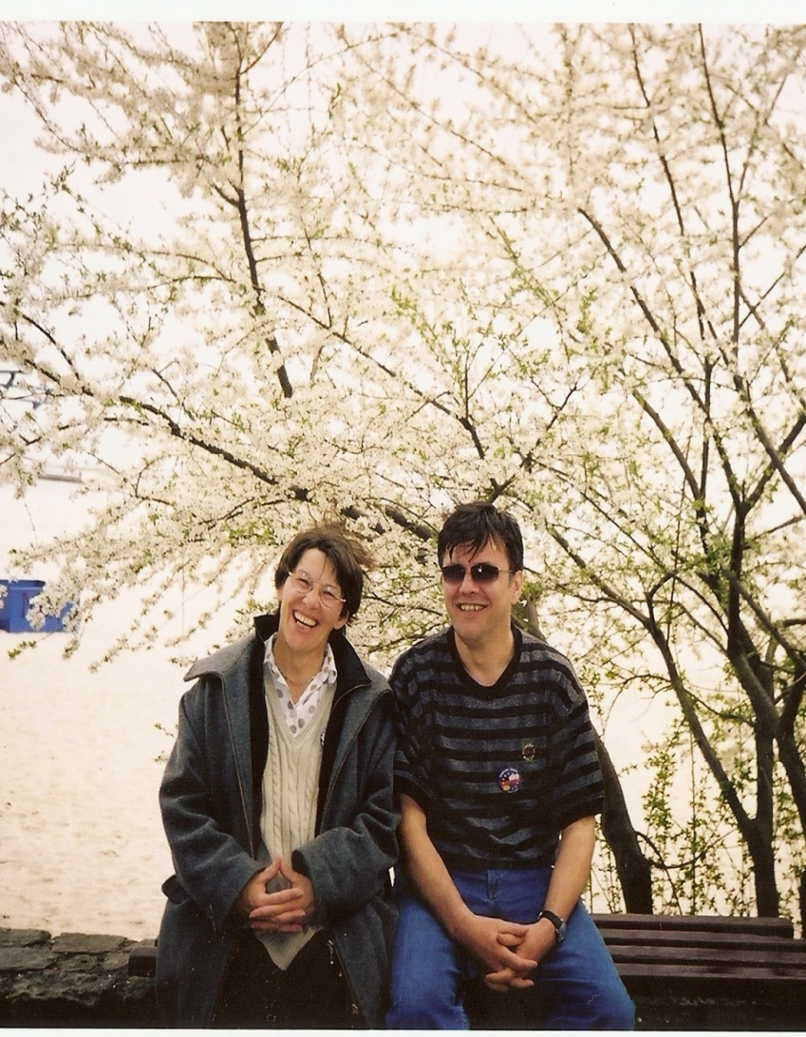
Koordynatorzy wymiany
Eugeniusz Kopa
(od 2003 do 2004 roku)

Slide 9
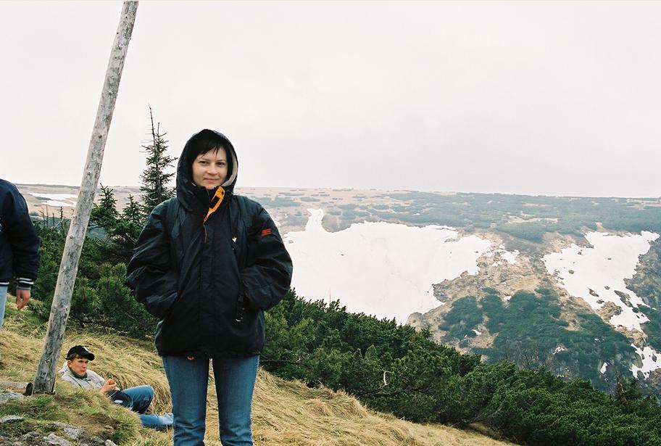
Koordynatorzy wymiany
Joanna Kamińska-Leydy
(od 2003 roku)

Slide 10
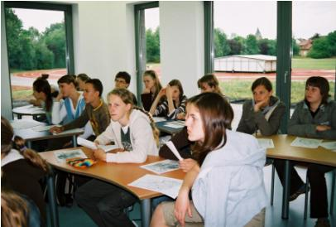
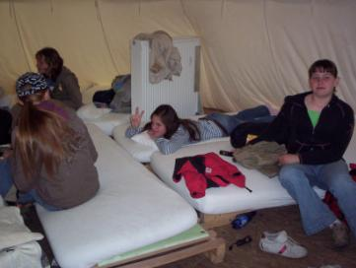
Cele wymiany polsko-niemieckiej
Rozwijanie partnerskich kontaktów
Doskonalenie umiejętności językowych
Nawiązywanie przyjaźni
Kształcenie poczucia tożsamości europejskiej

Slide 11
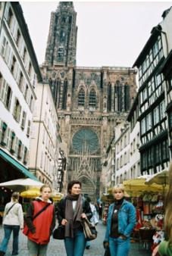
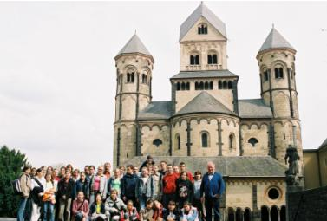
Cele...
Poznawanie wspólnych wątków kultury, geografii i historii
Integracja młodzieży i nauczycieli
Wymiana doświadczeń
Uczenie się samodzielności i odpowiedzialności

Slide 12
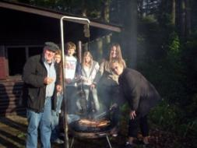
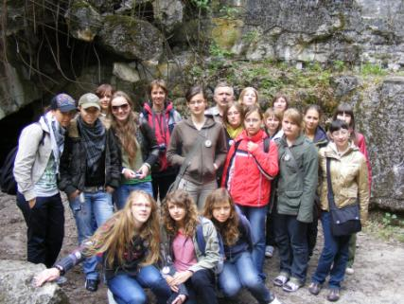
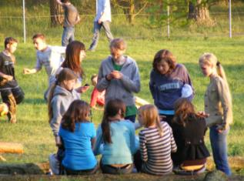
Cele...
Podejmowanie wspólnych działań
Wzbogacanie wiedzy
Przełamywanie stereotypów

Slide 13


Slide 14
Współpraca szkoły w Benicach ze szkołą realną w Dierdorfie rozpoczęła się w październiku 1998 roku.
Szkołę Podstawową w Benicach odwiedzili wówczas: dyrektor Realschule w Dierdorfie Ulf Blanke, pani burmistrz Rosmarie Schneider oraz koordynator wymiany Friedrich Wagner. Goście zwiedzili szkołę, Krotoszyn i spotkali się z burmistrzem Julianem Joksiem. Rozmowy zaowocowały postanowieniem o współpracy obu szkół: Realschule w Dierdorfie i Szkołą Podstawową w Benicach.

Slide 15
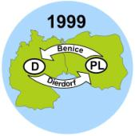
W 1999 roku doszło do pierwszej wymiany z udziałem młodzieży. Uczniowie z Benic wraz
z opiekunami zostali zaproszeni do Dierdorfu na uroczyste przyjęcie szkoły pod patronat
UNESCO. Nasi uczniowie wzięli czynny udział w tym świecie prezentując program artystyczny
w języku polskim i niemieckim.

Slide 16
Spotkanie w Dierdorfie w dniach 05-12.05.2001
Cele szczegółowe :
Zwiedzanie najstarszego miasta w Niemczech Trewiru
Zwiedzanie Domu Beethovena w Bonn
Zapoznanie się ze struktura sejmiku landu Rheinland-Pfalz
Udział we świecie szkolnym z okazji nadania szkole imienia Nelsona Mandelii

Slide 17

Od 5 do 5 maja 2001 roku 24 uczniów naszej szkoły wraz z opiekunami i przedstawicielami koła gospodyń wiejskich przebywało w Niemczech w ramach współpracy miedzy Szkołą Podstawową w Benicach a Realschule w Dirdorfie. W tym samym czasie młodzież polsko- niemiecka brała udział w wycieczce do Bonn, Moguncji i Trewiru. Młodzież mała okazję
obejrzeć wiele ciekawych miejsc i zabytków, między innymi Porta Nigra (Trier), Muzeum Guttenberga oraz Sejmik (Lantag). Po powrocie z tej wycieczki braliśmy udział w uroczystości nadania szkole imienia Nelsona Mandeli. Na uroczystość tę było zaproszonych mnóstwo gości, miedzy innymi Ambasador Afryki z Berlina. Młodzież polska z zainteresowaniem słuchała afrykańskich pieśni oraz przyglądała się programowi artystycznemu o tematyce afrykańskiej (tańce, pieśni, muzyka). Mieliśmy również okazję skosztować potrawy afrykańskiej przygotowane przez uczniów Realschule. Na boisku sportowym można było kupić pamiątki symbolizujące Afrykę wykonane przez polskich i niemieckich uczniów .
Przesyłamy Państwu kilka zdjęć z pobytu w Niemczech z uroczystości nadania imienia Nelsona Mandeki naszej partnerskiej szkole w Dierdorfie .

Slide 18
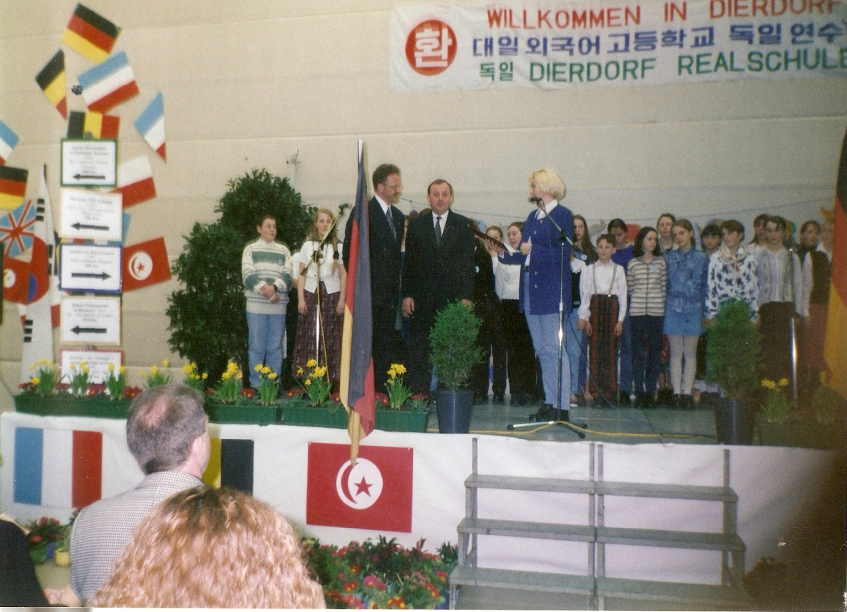
05-12 V 2001r.

Slide 19
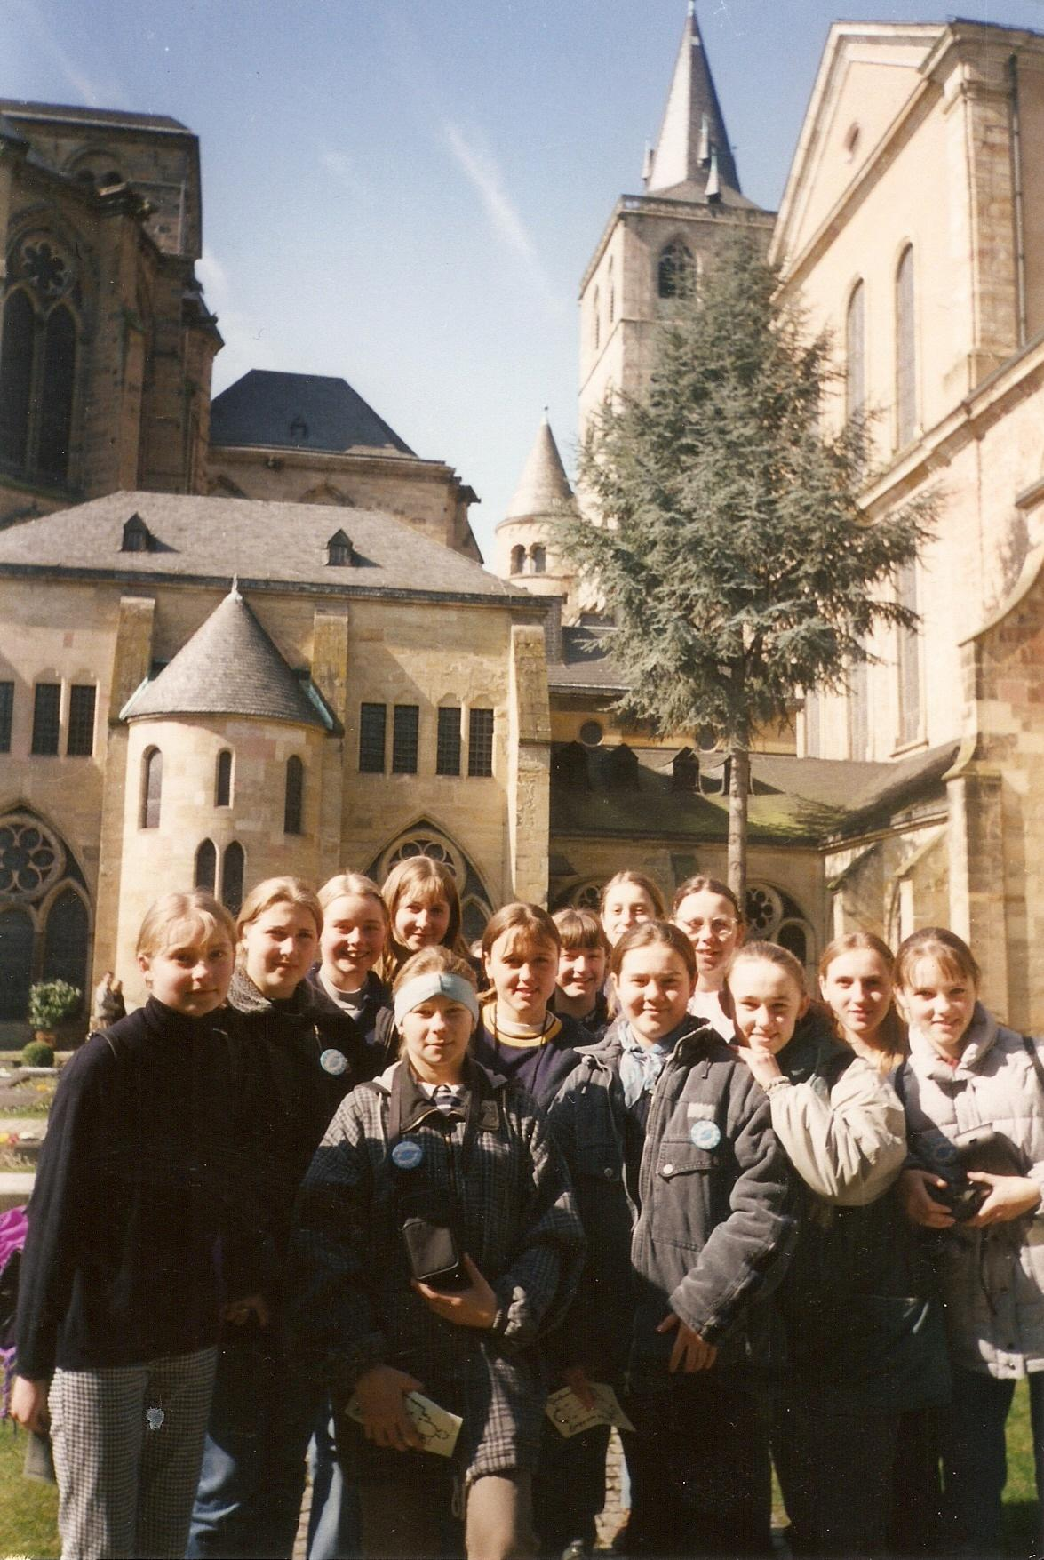

Slide 20
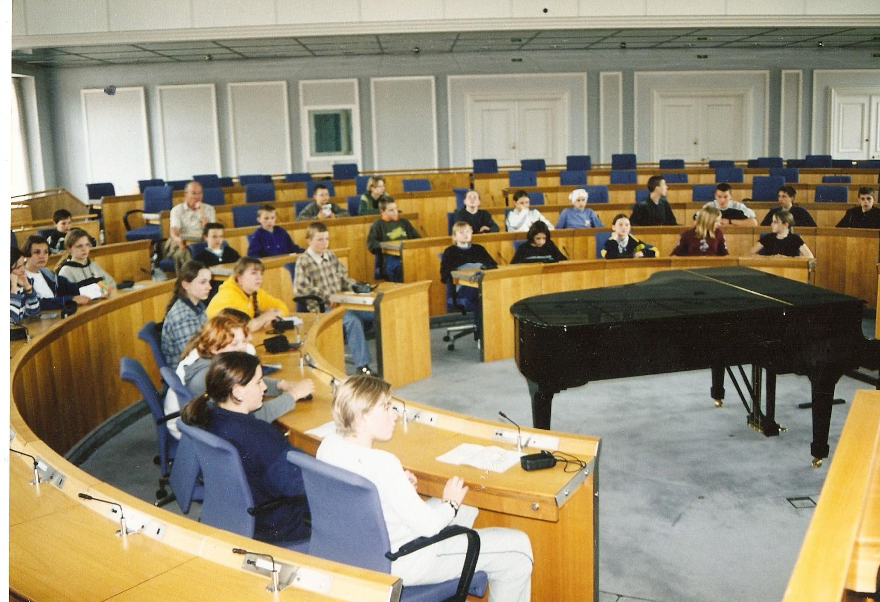

Slide 21
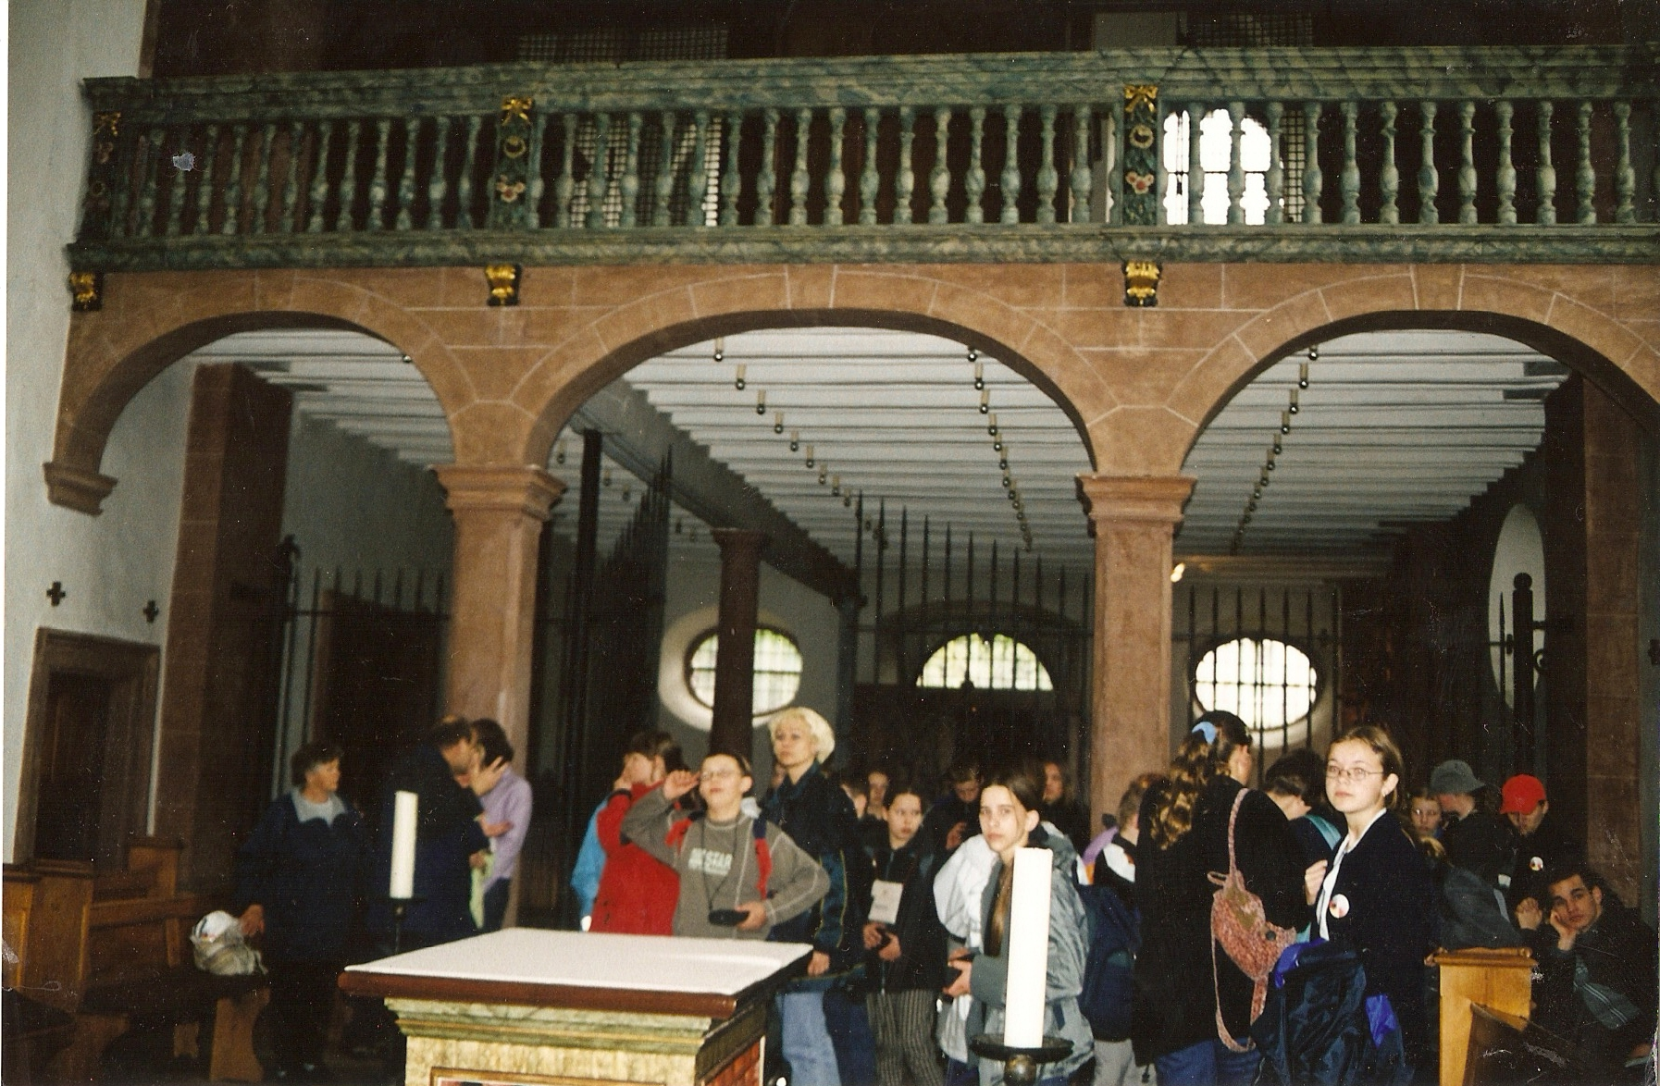

Slide 22
Spotkanie w Benicach w dniach 20-27.04.2002r.
Cele szczegółowe:
Poznawanie i przypominanie wspólnych wątków historii obu narodów poprzez zwiedzenie Westerplatte, Gdańska, Malborka, Torunia
Wykonywanie portretów twarzy dzieci niemieckich w martwej naturze podczas zajęć plastycznych
Przeprowadzenie rozgrywek sportowych o ``Puchar Przyjaźni``
Udział w przedstawieniu pantonimy ekologicznej ``Natura``

Slide 23

W kwietniu 2002 roku niemieccy przyjaciele odwiedzili nas w Polsce. Wzięli udział w trzydniowej wycieczce do Malborka, Torunia i Trójmiasta. Celem tej wycieczki było poznanie i przypomnienie wspólnych wątków historii obu narodów poprzez zwiedzenie Westerplatte, Gdańska, Malborka, Torunia. Największą radość sprawiły uczniom zajęcia plastyczne, podczas których wykonane zostały portrety twarzy dzieci niemieckich w martwej naturze.

Slide 24
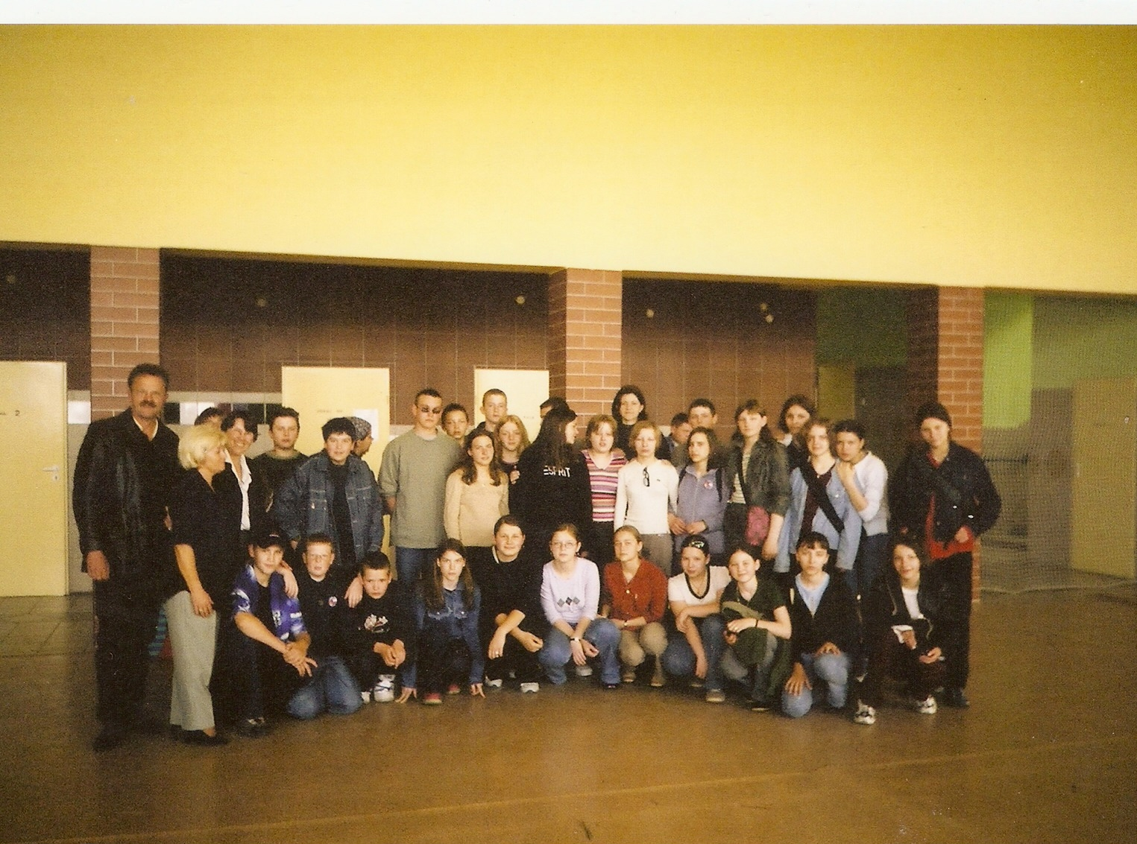
20 – 27 IV 2002

Slide 25
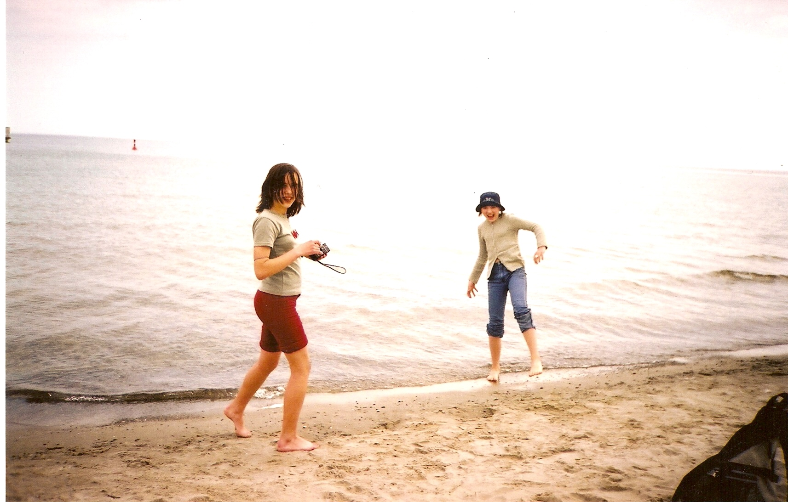

Slide 26
Spotkanie w Dierdorfie w dniach 03.-10.05.2003r.
Cele szczegółowe:
Zwiedzanie Landtagu, Domu Guttenberga i katedry w Mainz
Zwiedzanie Kubacher Kristallhölle oraz najstarszego miasta w Niemczech Trewiru
Przejazd kajakami po rzece Lahn

Slide 27

W maju 2003 roku grupa polskich uczniów odbyła kolejna podróż do Dierdorfu. Podczas tego pobytu w Niemczech zwiedzili Dom Guttenberga oraz Landtag w Mainz, jednak do największych trakcji należał spływ kajakami po rzece Lahn. Podczas tych zmagań można było obserwować wzajemną sympatię, chęć pomocy, jak i rywalizacje po obu stronach. W tym roku obchodzimy także małą rocznicę – 5lat trwania współpracy. Przygotowaliśmy specjalny CD-ROM, na którym znajdują się informacje o przebiegu kolejnych wymian: zdjęcia z poszczególnych imprez oraz wykaz osób, które przez ten czas zajmowały się współpracą.

Slide 28
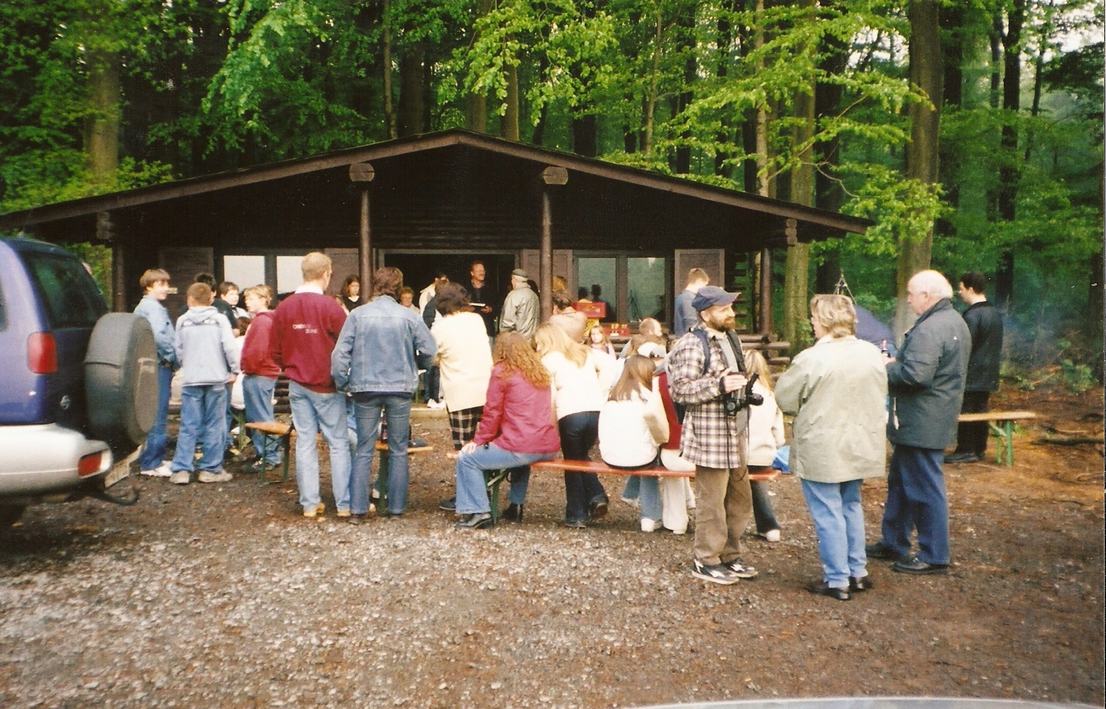
3 V – 10 V 2003

Slide 29
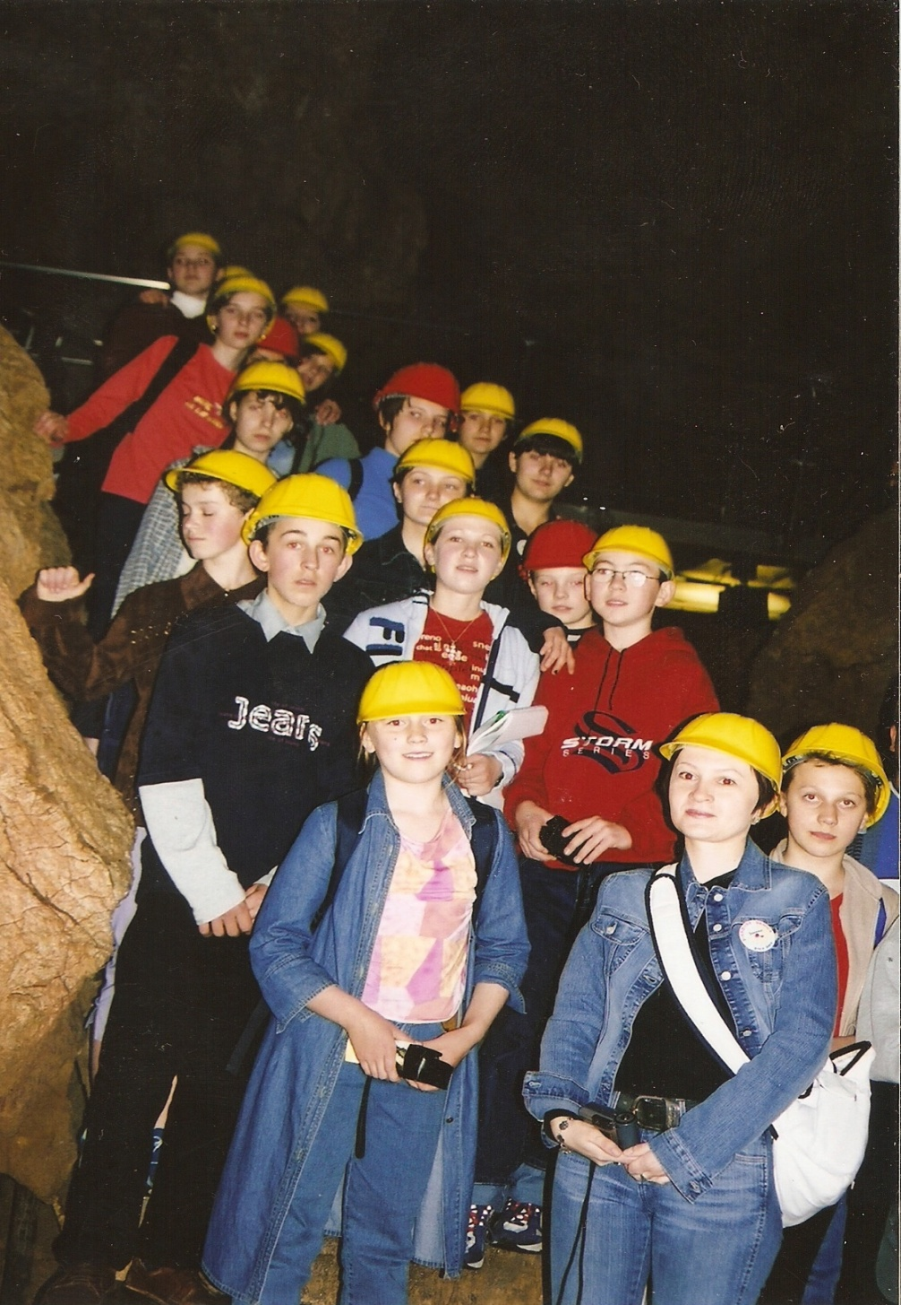

Slide 30
Spotkanie w Benicach w dniach 08-15.05.2004r.
Cele szczegółowe:
Przeprowadzenie akcji ``Wiosna Europejska``(sadzenie drzewka przyjaźni, pomalowanie karoserii trabanta sprayami)
Poznawanie charakterystycznych cech krajobrazu górskiego
Poznawanie wspólnych wątków kultury, geografii i historii w regionie Karkonoszy, które zawierają polsko/niemieckie akcenty np. Dom Gerarda Hauptmanna, źródełko rzeki Łaby

Slide 31

Wizyta naszych przyjaciół w 2004 roku zbiegła się z przystąpieniem Polski do Unii Europejskiej. Przy naszej szkole przeprowadzona została akcja ``Wiosna Europejska`` , na która składało się zasadzenie drzewka przyjaźni oraz pomalowanie sprayami przez młodzież polska i niemiecką trabanta. Akcja ta spodobała się z dużym zainteresowaniem nie tylko uczniów, ale także społeczności lokalnej. Oprócz tego uczniowie wzięli udział w wycieczce w region Karkonoszy. Poznali wspólne wątki kultury, geografii i historii Polski i Niemiec. Zwiedzili m.in. Dom Gerarda Hauptmanna w Jagniatkowie oraz udali się do źródełka rzeki Łaby.

Slide 32
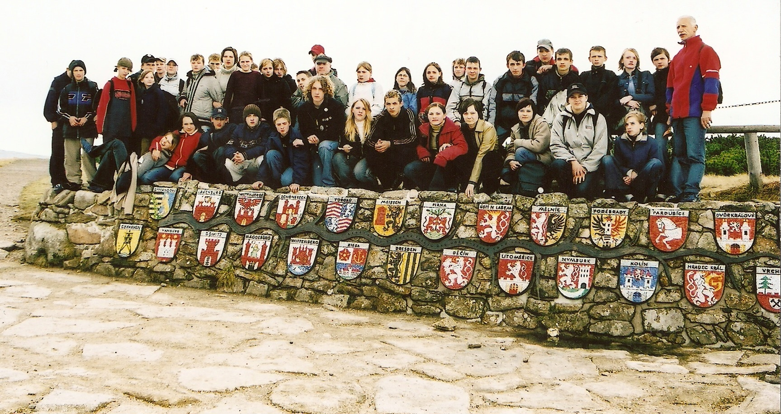
8 V – 15 V 2004

Slide 33
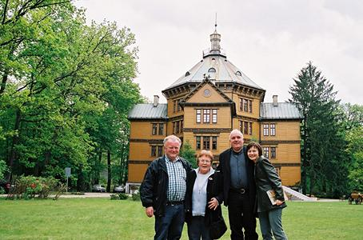

Slide 34
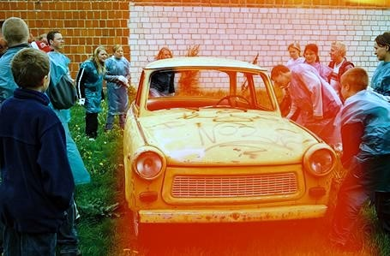
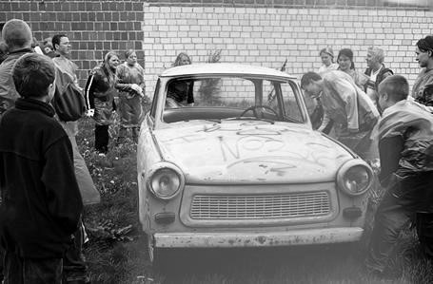

Slide 35
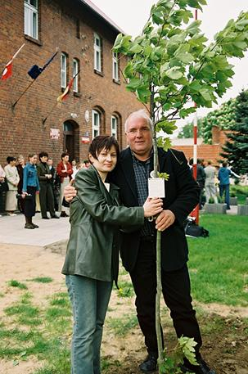

Slide 36
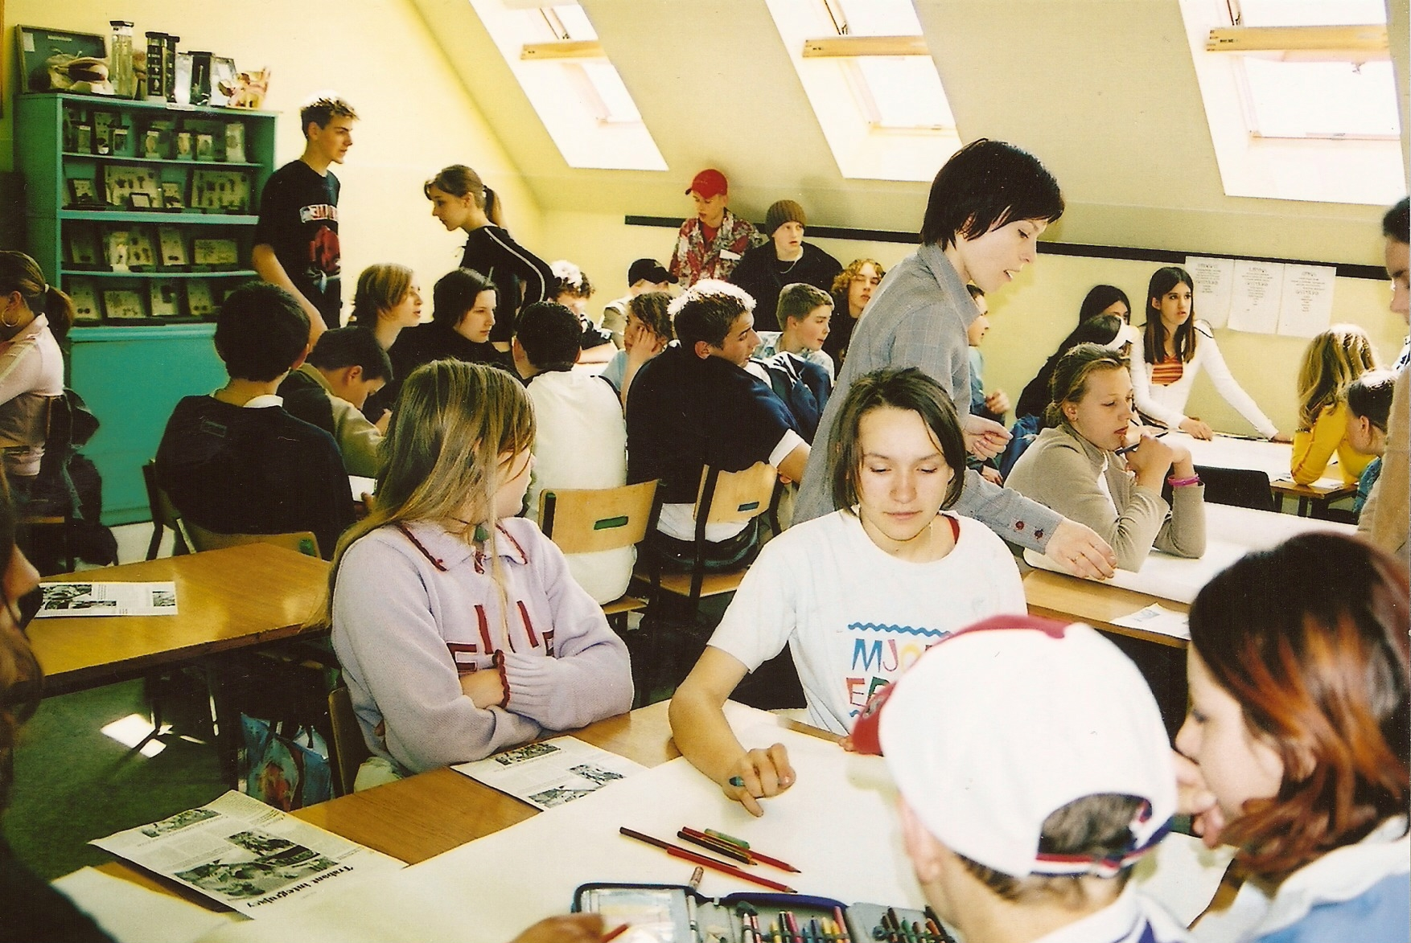

Slide 37
Spotkanie w Dierdorfie w dniach 08-15.04.2005r.
Cele szczegółowe:
Zwiedzanie miasta Straßburg,Trewir
Pobyt w parku rozrywki Europa Park Rust
Wizyta w Parlamencie Europejskim

Slide 38
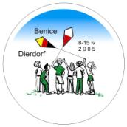
W kwietniu 2005 roku polscy uczniowie wraz z opiekunami odbyli kolejną podróż do Dierdorfu. W przeciągu dwóch dni rodzina zafundowała nam wspaniały weekend. Poniedziałkowy dzień rozpoczęliśmy lekcja historii i geografii Niemiec, a także zapoznaliśmy się ze wtorkową wycieczką do Straßburga i Trewiru. Zwiedziliśmy wspaniała katedrę gotycką oraz Parlament Europejski. Nocleg spędziliśmy w Tipidorfie niedaleko Parku Rozrywki. Kolejny dzień spędziliśmy w Europa Park w Rust. Wieczorem wszyscy zmęczeni wszyscy wróciliśmy do Dierdorfu. W czwartek wyjechaliśmy do parku wulkanów, wieczorem nasi przyjaciele przygotowali dla nas wieczorek pożegnalny. Wspólnie grilowaliśmy oraz zagraliśmy mecz Polska-Niemcy. Piątkowego ranka wyjechaliśmy już do domu.

Slide 39
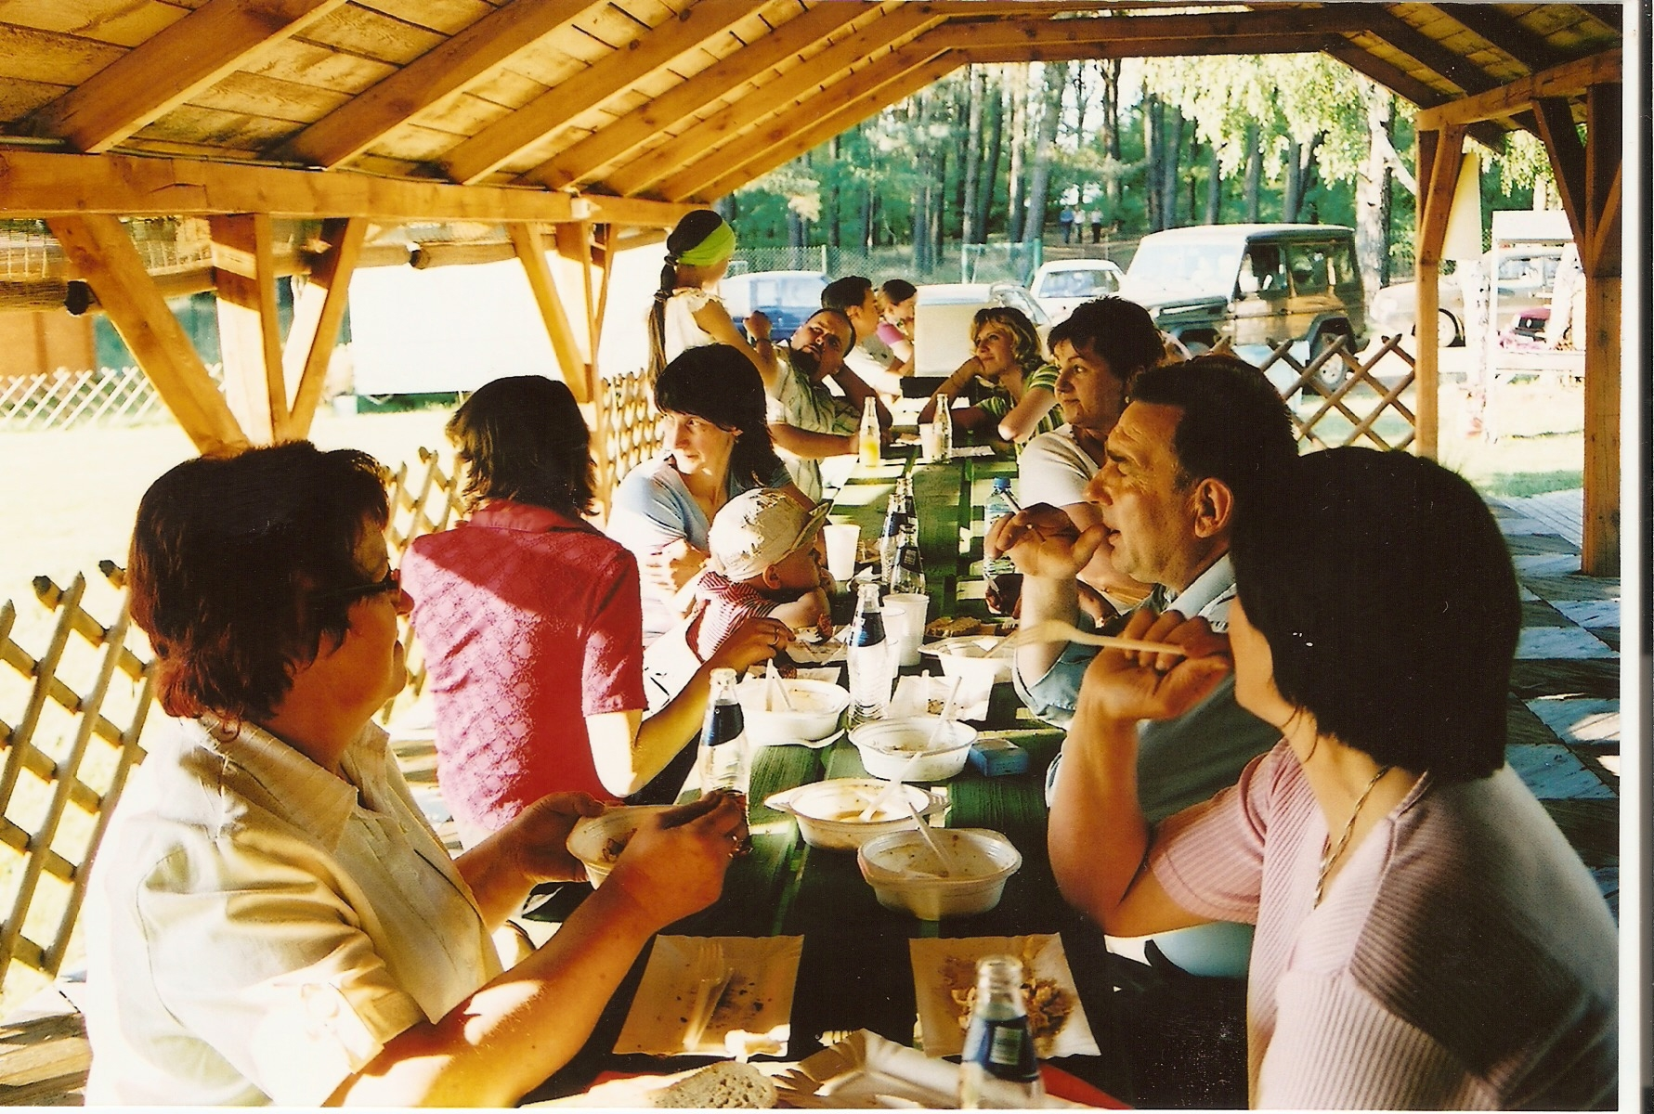
8 – 15 IV 2005

Slide 40
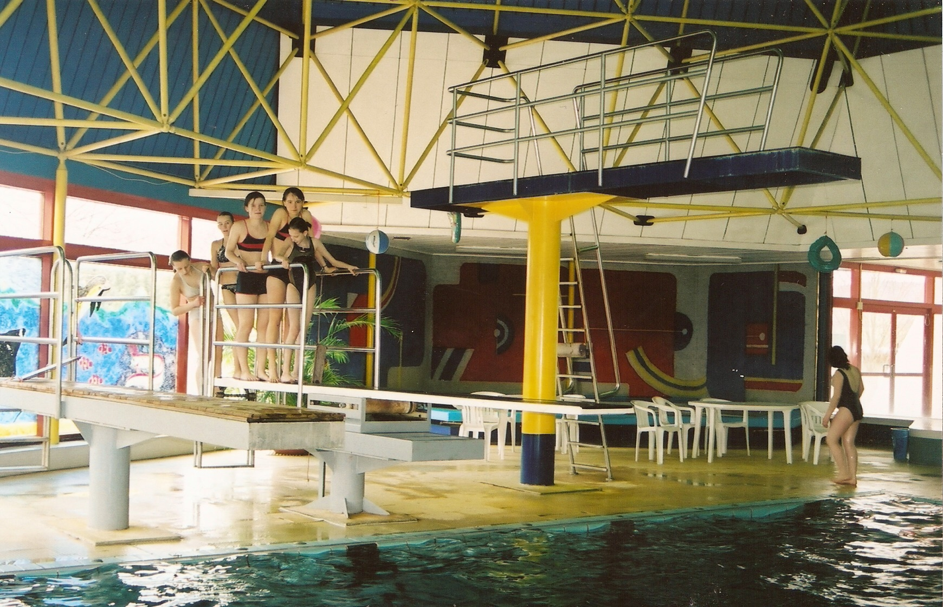

Slide 41
Spotkanie w Benicach w dniach 05-12.05.2006r.
Cele szczegółowe:
Wyjazd na Pojezierze Mazurskie
Zwiedzanie Malborka, Elbląga, Olsztyna, Torunia
Zabawa w Country city w Mrągowie
Zwiedzanie Kwatery Hitlera w Kętrzynie

Slide 42

W maju 2006 roku odwiedziła nas grupa niemieckich uczniów z Dierdorfu. Weekend uczniowie spędzili z rodziną, a w poniedziałek wyruszyliśmy na wycieczkę po Pojezierzu Mazurskim. W drodze zwiedziliśmy Zamek Krzyżacki w Malborku. Kolejnego dnia płynęliśmy statkiem po Kanale Elbląskim. We wtorek pojechaliśmy do ruin tajnej kwatery Adolfa Hitlera oraz zobaczyliśmy największe jezioro w Polsce- Śniardwy. Ostatniego dnia wycieczki zwiedziliśmy Toruń i skosztowaliśmy toruńskich pierników. Podziwialiśmy staromiejski ratusz, barokowe kamienice, Kościoły i Pomnik Mikołaja Kopernika. Wieczorem zmęczeni ale pełni nowych wrażeń wróciliśmy do Benic.

Slide 43
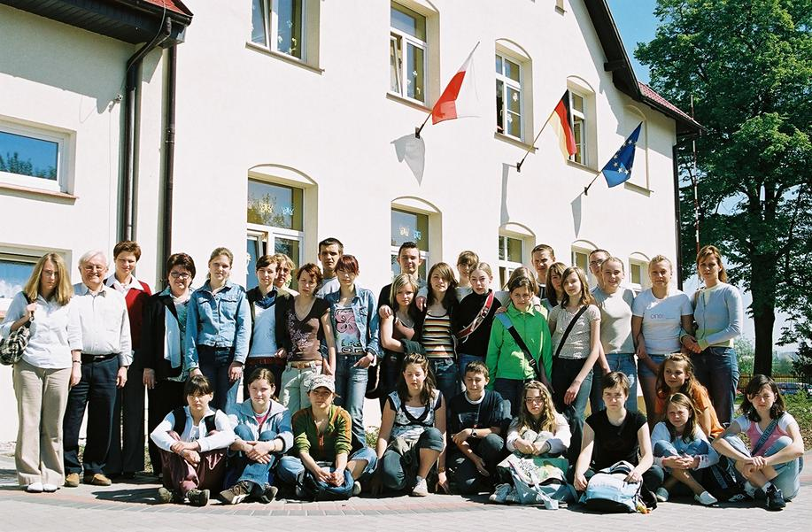
5 V – 12 V 2006

Slide 44
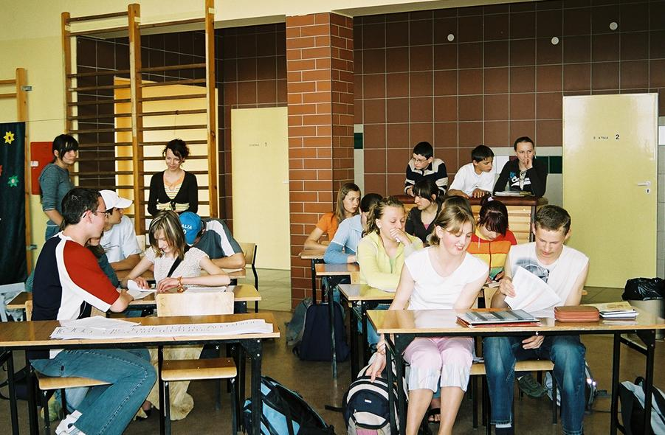

Slide 45
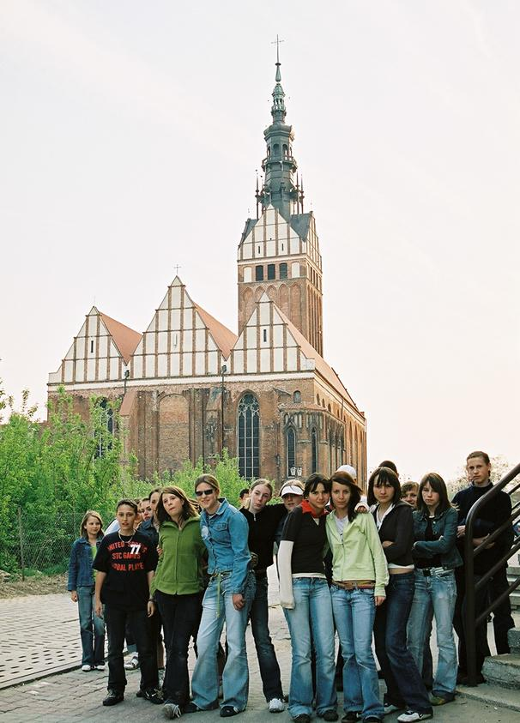

Slide 46
Spotkanie w Dierdorfie w dniach 05-12.05.2007r.
Cele szczegółowe:
Zwiedzanie miasta Heidelberg oraz Parlamentu Europejskiego w Straßburgu
Pobyt w parku rozrywki Europa Park Rust
Wykład nt. historii, geografii i systemu szkolnictwa w Niemczech
Zwiedzenie muzeum granicznego ``Point Alfa``
Zwiedzanie miasta Bonn

Slide 47

W kwietniu 2007 roku grupa polskich uczniów odbyła kolejna podróż do Dierdorfu. Weekend uczniowie spędzili u rodzin, rankiem w poniedziałek młodzież polsko-niemiecka wyruszyła do Strasburga we Francji. Zwiedziła przepiękny pałac gotycko-renesansowy rozbudowywany, z największą na świecie beczka na wino oraz mosty na Neckarze. Młodzież zobaczyła również Parlament Europejski. Wtorkowy dzień spędziliśmy w Europa Parku. Uczniowie zwiedzili greckie świątynie, wzięli udział w podróży do ,,Piraten in Batavia``, zobaczyli kopalnie diamentów, krainę piratów i Wikingów. W środę uczniowie wzięli udział w zajęciach lekcyjnych. Kolejny dzień uczniowie spędzili wyruszając na wycieczkę do Rasdorf, gdzie zobaczyli muzeum graniczne ,,Point Alpha``. Piątek został przeznaczony na zwiedzanie Bonn-byłej stolicy RFN.Uczniowie zwiedzili również słynną Bazylikę Św. Marcina. Późnym popołudniem młodzież spotkała się na tradycyjnym już pożegnalnym grilu. Sobotni poranek przyniósł wszystkim wiele łez. Nadszedł dzień wyjazdu.

Slide 48
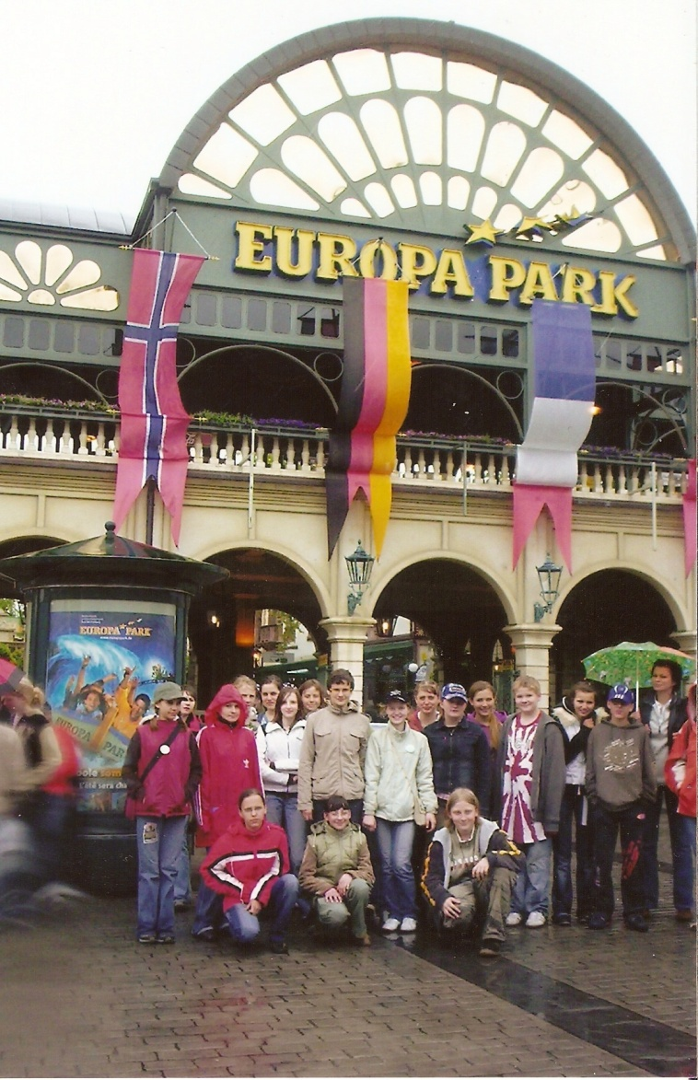
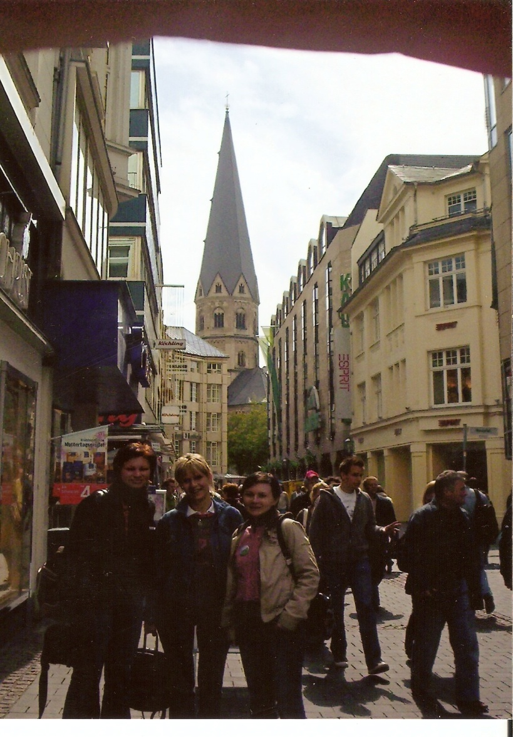
5 V – 12 V 2007

Slide 49
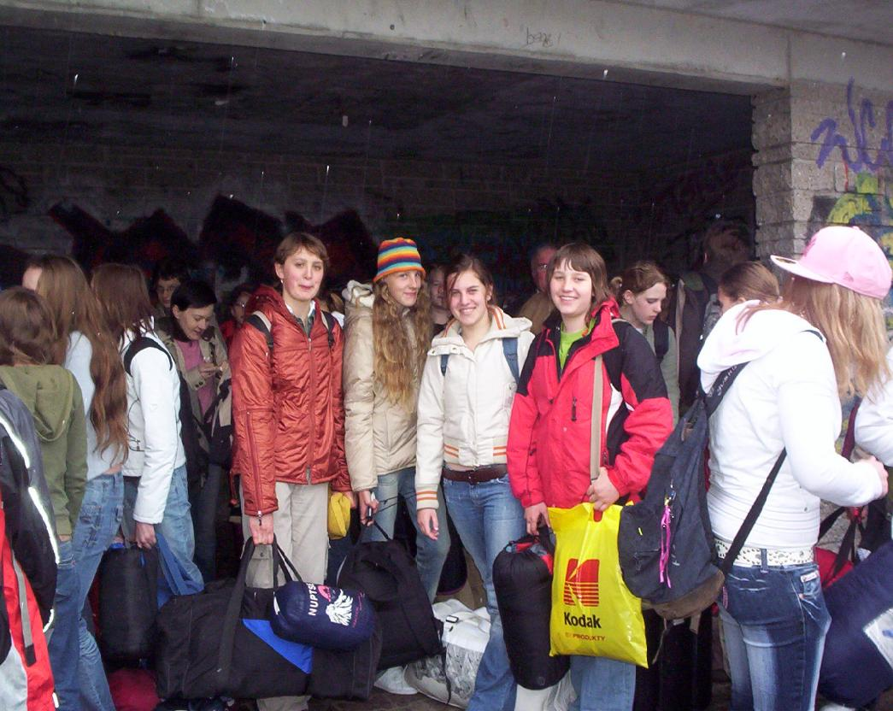

Slide 50
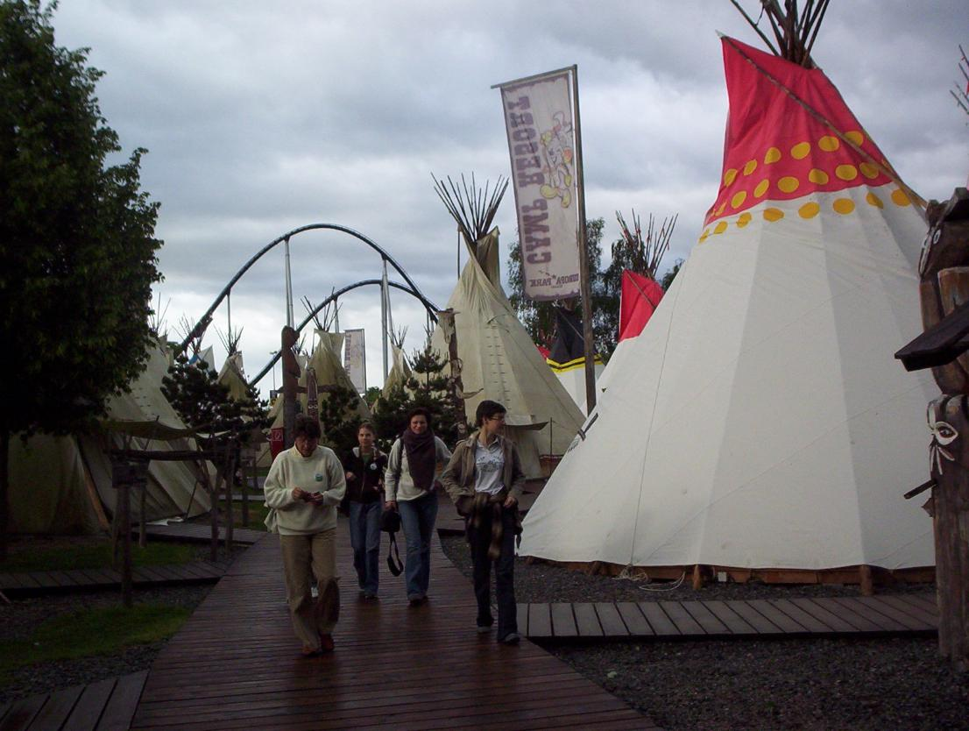

Slide 51
Spotkanie w Benicach w dniach 03-10.05.2008r.
Cele szczegółowe:
Wyjazd na Pojezierze Mazurskie
Zwiedzanie Malborka, Elbląga, Olsztyna i Torunia
Udział w uroczystości 10-lecia wymiany młodzieżowej Benice-Dierdorf

Slide 52
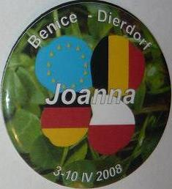
W maju 2008 roku do Benickiej szkoły przybyła grupa młodzieży z Niemiec i Belgii. Niedziele uczniowie i opiekunowie spędzili u polskich rodzin. W poniedziałek uczniowie wyruszyli na czterodniową wycieczkę na Pojezierze Mazurskie.W drodze do Elbląga zwiedzili Toruń. Gdy dojechaliśmy do Elbląga zwiedziliśmy Bramę Targową i Kościół Mariacki. Kolejnego dnia uczniowie płynęli statkiem po Kanale Elbląskim.Po południu uczniowie dojechali do Olsztyna- stolicy Warmii i Mazur.W środę grupa pojechała do ruin tajnej kwatery Adolfa Hitlera, która znajduje się w samym sercu Mazur. W drodze powrotnej do Olsztyna uczniowie zobaczyli Mikołajki oraz przepiękny kościół w Świętej Lipce, w którym mieli okazje uczestniczyć w koncercie organowym. Następnego dnia zwiedzili, zamek Krzyżacki w Malborku. W piątek pani dyrektor Sabina Rybakowska złożyła na ręce koordynatorów wymiany podziękowanie za dziesięcioletnią współprace miedzy zaprzyjaźnionymi szkołami. Po uroczystości uczniowie pracowali nad projektem plastycznym. Po południu uczniowie, nauczyciele, biorący udział w wymianie oraz rodzice spotkali się w Zdunach nad stawem, by milo spędzić ostatnie wspólne chwile. W sobotę rano pożegnaliśmy się z naszymi zagranicznymi znajomymi.

Slide 53
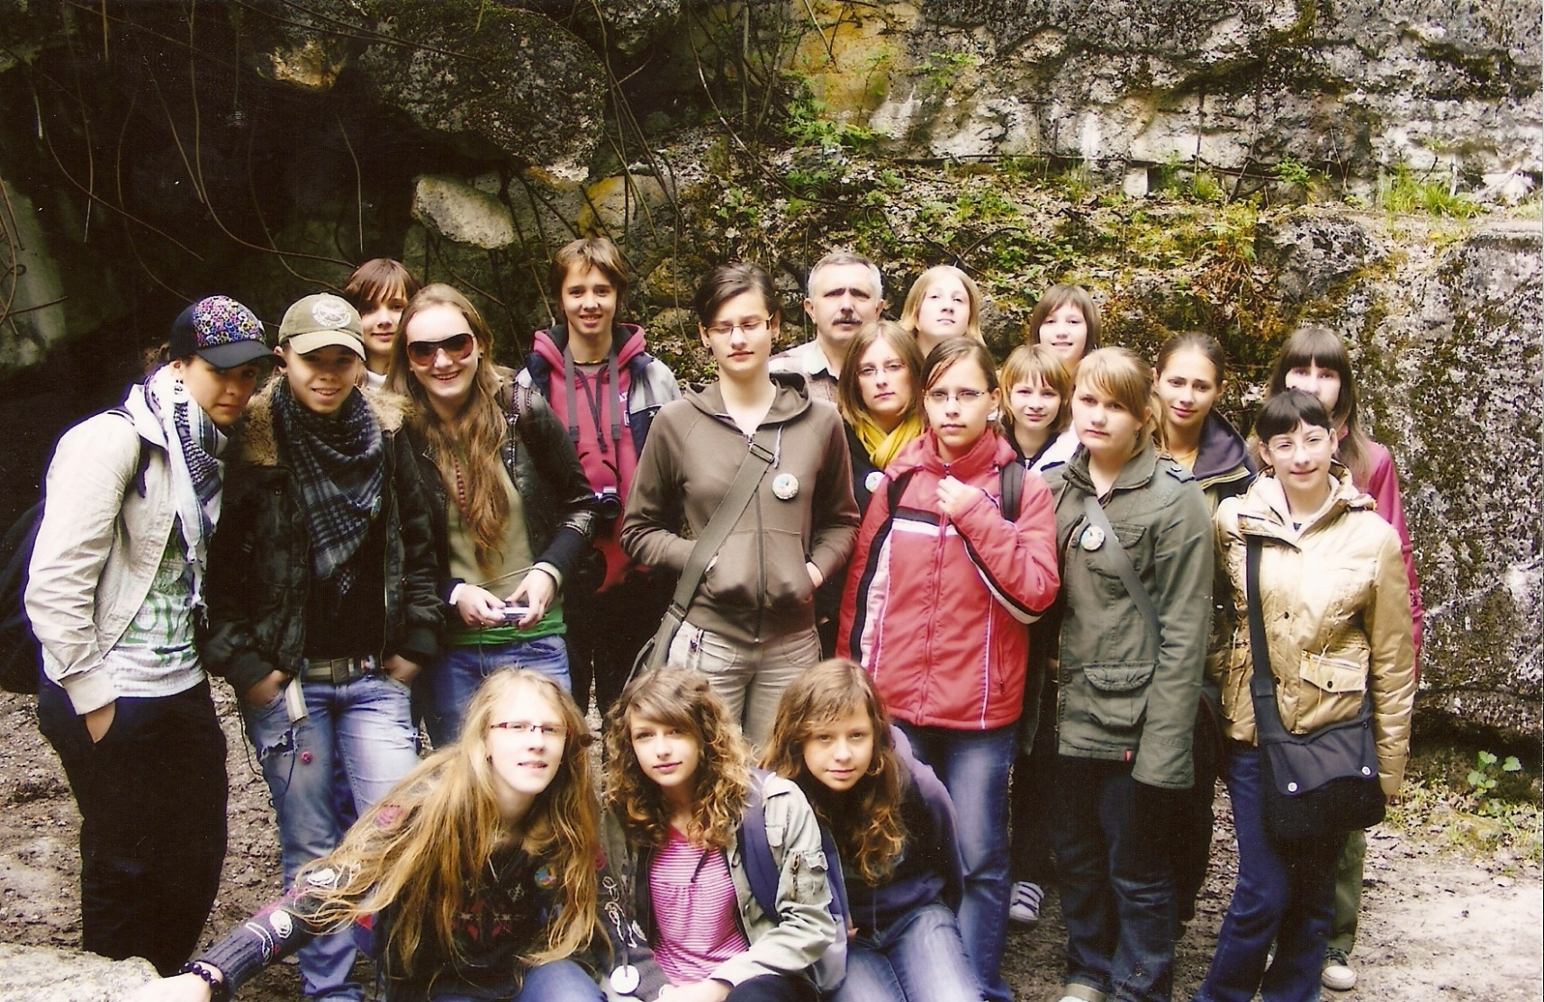
3 IV – 10 IV 2008

Slide 54
Spotkanie w Niemczech w dniach 23-30.04.2009r.
Cele szczegółowe:
Zwiedzanie miasta Heidelberg, Straßburg
Zwiedzanie muzeum techniki w Speyer
Wizyta w Landtagu w mieście Mainz i zwiedzanie muzeum Guttenberga

Slide 55
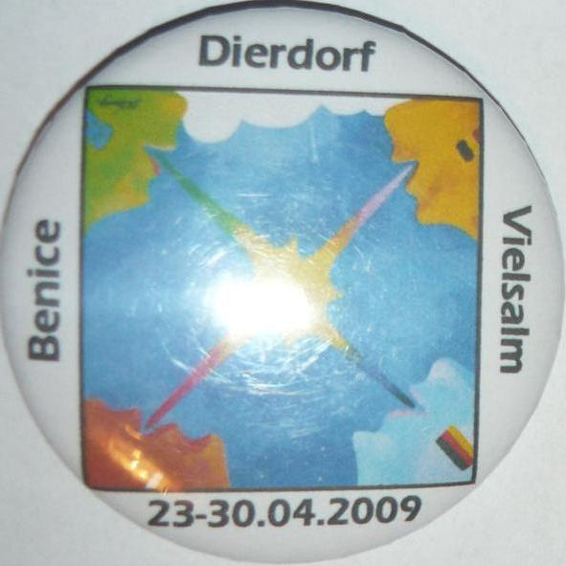
W kwietniu 2009 roku odbyła się kolejna wycieczka do Dierdorfu. Gdy byliśmy już na miejscu, zostaliśmy rozdzieleni do niemieckich rodzin. Następnego dnia wyruszyliśmy na dwudniowa wycieczkę. Po dwugodzinnej jeździe zatrzymaliśmy się aby zwiedzić muzea. Chłopcy udali się do Muzeum Techniki, a dziewczyny zaś poszły zwiedzić Muzeum Świata Podwodnego. Ruszyliśmy w dalszą drogę , noc spędziliśmy w Tipidorf Rust. Kolejny dzień spędziliśmy w Parku Rozrywki. Niedziele uczniowie spędzili u rodzin. Następnego dnia pojechaliśmy do Heilburga, gdzie wzięliśmy udział w spływie kajakami. We wtorek odbyliśmy wycieczkę do Mainz. Zwiedziliśmy Landtag, kościół św.Piotra oraz Muzeum Guttenberga. Następny dzień spędziliśmy wraz z niemieckimi uczniami w szkole. Braliśmy udział w zajęciach lekcyjnych. Po zakończonych lekcjach udaliśmy się na kręgle. Wieczorem spędziliśmy miło czas na pożegnalnym grilu. W czwartek rano zrobiliśmy ostanie wspólne zdjęcie i powrót do domu.

Slide 56
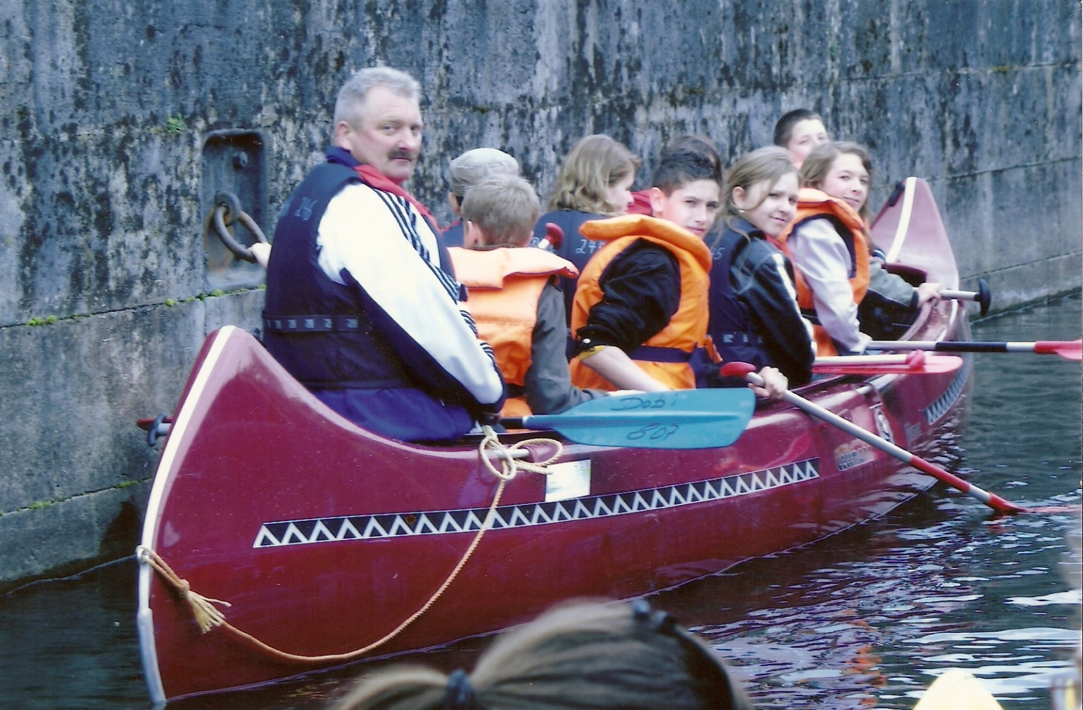
23 – 30 IV 2009

Slide 57
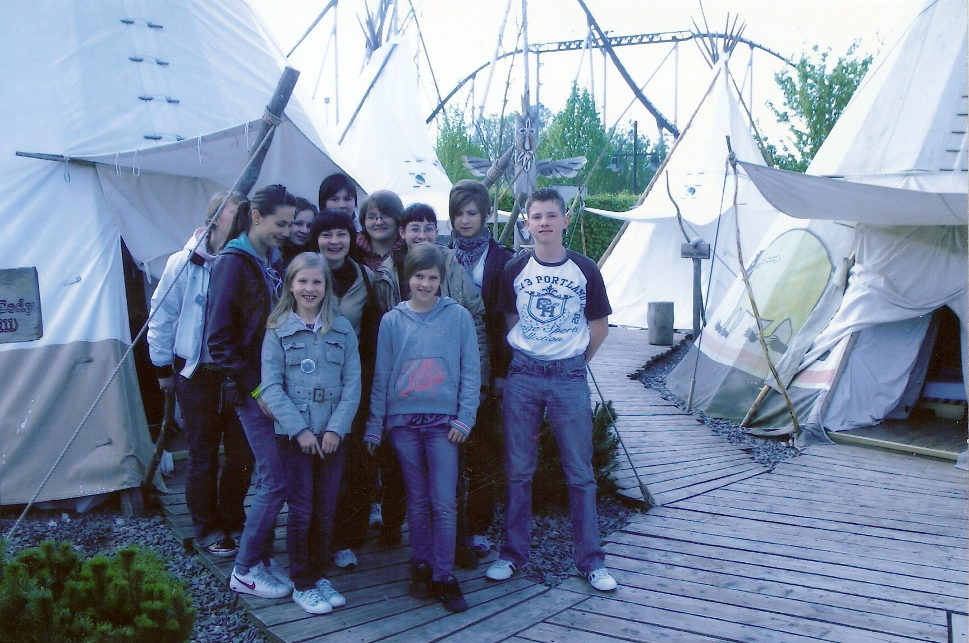

Slide 58
Spotkanie w Benicach w dniach 04-11.05.2010r.
Cele szczegółowe:
Zwiedzanie Torunia
Wizyta w Interaktywnym Muzeum Piernika
Zwiedzanie Trójmiasta

Slide 59

W Roku 2010 niemieccy uczniowie wraz ze swoimi opiekunami przyjechali do polski, czego niecierpliwie oczekiwaliśmy.
Z naszymi partnerami mieliśmy wiele planów lecz wybraliśmy najciekawszy którym był wyjazd do Trójmiasta. Było wiele ciekawych atrakcji. Wszyscy uczniowie połączyli sie niewiarygodną więzią i podczas ich odjazdu większość płakała. Było to ciężkie rozstanie. Mówili uczniowie ze szkoły
w Benicach.

Slide 60


Slide 61


Slide 62
Spotkanie w Niemczech w dniach 14-21.05.2011r.
Zwiedzanie Katedry w Kolonii oraz Muzeum Romańsko-Germańskiego
Wizyta w Parku Wspinaczki
Nocowanie pod namiotami w Dolinie Brexbachtal, oraz zwiedzanie zamku Sayn i wieży Limes

Slide 63

W 2011 roku polscy uczniowie zawitali w Niemczech, w Dierdorfie. Wszyscy bardzo cieszyli sie na ten wyjazd .W Niemczech czekało na nas wiele atrakcji. największą rozrywką było zwiedzanie katedry w Koloni "Köln". Była to wielka gotycka budowla która mierzyła 156 metrów wysokości. Były to dla nas niezapomniane wrażenia. W następnych dniach spaliśmy "pod gołym niebem". Najgorszym momentem było rozstanie ,a na zakończenie wspólnie grillowaliśmy. Będziemy pamiętać te chwile.

Slide 64
Spotkanie w Benicach w dniach 29-12.05.2012
Zwiedzanie Kłodzka
Wizyta w kopalni złota
Wspólna wspinaczka na szczyt Szczeliniec Gór Stołowych
Udział w zajęciach terenowych na obszarze Parku Krajobrazowego „Dolina Baryczy” (Stawy Milickie i Stawy Krośnickie).

Slide 65

W roku 2012 niemiecka młodzież zawitała w Benicach . Z niecierpliwością czekaliśmy na ich przyjazd. Pani Joanna miała w planach wiele atrakcji takich jak : Wyjazd z uczniami do Złotego Stoku , następnie wspólne grillowanie. Czas rozstania był okresem smutku i wspominania niezapomnianych chwil spędzonych razem .

Slide 66
Spotkanie w Niemczech w dniach 8-15.04.2013r.
Zwiedzanie Trewiru
Wizyta w Muzeum Rzymian
Zwiedzanie Parlamentu Europejskiego w Sztrasburgu
Wizyta w Parku Rozrywki

Slide 67


Slide 68


Slide 69


Slide 70


Slide 71
Spotkanie w Benicach w dniach 16-23.05.2014 r.
Udział uczniów w zajęciach animacyjnych
Zwiedzanie Krakowa i Zakopanego
Piesza wędrówka w Dolinę Białka
Zwiedzanie Kopalni Soli w Wieliczce

Slide 72


Slide 73


Slide 74


Slide 75


Slide 76


Slide 77


Slide 78


Wizyta w Dierdorf – maj 2015
27 maja 2015 roku o godz. 7⁰⁰ zebraliśmy się przed szkołą w Benicach. Z dużym zapałem zapakowaliśmy nasze bagaże do autokaru. Cieszyliśmy się, że wreszcie nadszedł dzień wyjazdu, na który czekaliśmy przez cały rok. Pod opieką p. Joanny Kamińskiej – Leydy i p. Jędrzeja Rybickiego wyruszyliśmy do Dierdorfu. Warto dodać, że nasz wyjazd do Niemiec był możliwy dzięki finansowemu wsparciu PNWM i Gminy Krotoszyn.

Slide 79


Wizyta w Dierdorf – maj 2015
Po 12 godzinach dotarliśmy wreszcie do celu. Na placu przed szkołą oczekiwali już na nas nasi niemieccy przyjaciele. Panie Heike Fournier i Julika Klink – organizatorki wymiany – przywitał nas bardzo serdecznie. Uścisków nie było końca – tym bardziej, że wielu z nas przyjaźni się z uczniami z Realschule już od dłuższego czasu. Po przywitaniu, goszczące nas rodziny zabrały nas do swych domów. Byliśmy szczęśliwi, ale i zaniepokojeni – czekał nas sprawdzian naszych umiejętności z języka niemieckiego.

Slide 80


Wizyta w Dierdorf – maj 2015
Nasze obawy okazały się jednak zbyteczne. W przeciągu dwóch dni przełamaliśmy wszystkie lody. Nasz pobyt w Niemczech zaczęliśmy od wycieczki do stolicy Rheinland – Pfalz – Kolonii. W pierwszym dniu naszego wspólnego wyjazdu odwiedziliśmy firmowy sklep Haribo. Nigdy dotąd nie mieliśmy okazji zobaczyć całego asortymentu produktów, które są wytwarzane przez tą firmę.

Slide 81

Wizyta w Dierdorf – maj 2015
Następnym punktem wspólnego programu była wizyta w parku rozrywki Phantasialand. Była to wspaniała okazja, aby połączyć przyjemne z pożytecznym, ponieważ zintegrowaliśmy się doskonale podczas wspólnej zabawy. Po wyczerpującym dniu udaliśmy się na nocleg do schroniska. Następnego dnia zwiedzaliśmy Kolonię z jej największym zabytkiem Katedrą Kolońską. Po dawce historii i sztuki zwiedzaliśmy studia radiowe i telewizyjne niemieckiego programy WDR. Zobaczyliśmy jak kręci się programy telewizyjne i przygotowuje się słuchowiska radiowe.

Slide 82


Wizyta w Dierdorf – maj 2015
Weekend spędziliśmy u rodzin. Każdy z nas przeżył coś niezwykłego i zobaczył ciekawe miejsca. O swych wrażeniach opowiadaliśmy sobie w czasie poniedziałkowego spotkania w szkole. Poniedziałkowy poranek przyniósł nam nowe niespodzianki. Ten dzień rozpoczęliśmy od wizyty w szkole. Wzięliśmy udział w lekcjach matematyki, wychowania fizycznego, historii i muzyki. Po lekcjach udaliśmy się na basen a następnie wyruszyliśmy na spacer po mieście.

Slide 83


Wizyta w Dierdorf – maj 2015
Podziwialiśmy zabytkowe kamieniczki, ratusz i przepiękne uliczki miasta Dierdorf. Popołudnie spędziliśmy na wspólnym grillowaniu w szkole. Podczas tego spotkania mogliśmy podzielić się wrażeniami z naszego pobytu. Nie był to jednak koniec naszej wizyty. We wtorek spotkaliśmy się na dworcu autobusowym przed szkołą, aby udać się na ostatnią wspólną wycieczkę do Bad Neuenahr- Ahrweiler. W pobliżu tego miasteczka znajdują się rządowe bunkry, które powstały po II Wojnie Światowej.

Slide 84


Wizyta w Dierdorf – maj 2015
Następnie udaliśmy się do miasteczka, zostaliśmy podzieleni na małe grupy – każda grupa składała się z uczniów polskich oraz niemieckich – i wyruszyliśmy na spacer po mieście. Nie był to jednak zwykły spacer. Owszem podziwialiśmy zabytkowe budowle, ale także wykonywaliśmy wspólnie zadania przygotowane dla nas przez niemieckich nauczycieli. Dobra współpraca oraz wzajemna życzliwość sprawiły, że zadania okazały się przysłowiową „pestką”.

Slide 85


Wizyta w Dierdorf – maj 2015
Po wykonaniu zadań czekała na nas ostatnia atrakcja, przejazd rowerami wodnymi po jeziorze Maar. Tego wieczoru w naszych sercach radość mieszała się ze smutkiem. Wiedzieliśmy, że nasz pobyt w Dierdorfie dobiega końca. W środę o godzinie 8⁰⁰ ponownie zebraliśmy się na placu autobusowym. Tym razem jednak, aby wyruszyć w powrotną drogę. Łzom i uściskom nie było końca. Wizyta kończyła się, jednak nasza przyjaźń z niemiecką szkołą i jej uczniami trwać będzie nadal.

